Slide 1
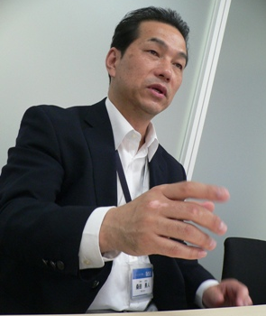
目コミ口コミ
2024年度 指定管理者 一般社団法人 若葉台まちづくりセンター
横浜市若葉台地区センター 旭区若葉台3-4-2 921-2213
健康セミナー
『免疫力向上の為の秘策』
～食事・唾液・運動～
●寒くなると空気も乾燥し、「風邪」「インフルエンザ」「コ
ロナ」等の感染症に罹りやすくなります。
●感染症予防の為の食事や運動のポイントを学び元気に冬を乗
り切る方法をマスターしましょう！
日時：2025年2月18日（火） 9：3０～１1：3０
定員：20名（予約制） 参加費：300円
場所：地区センター 会議室
予約：1月28日（火）9：30～来館または電話(来館優先)
【講師】
桑田 勇人（くわた はやと）
・東急不動産株式会社ヘルケア事業部
エキスパート
※オステオパシー療法士
健康運動指導士
介護予防主任運動指導員

